Slide 1

ОСЕННИЕ ПРАЗДНИКИ
2021-2022
УЧЕБНОГО ГОДА
Муниципальное бюджетное дошкольное образовательное учреждение «Детский сад №38»

Slide 2
Вот и начался новый учебный год. А это значит, что кроме новых, интересных занятий для детей он готовит нам всем и новые, разнообразные праздники и развлечения. Ведь все праздничные мероприятия способствуют созданию обстановки общей радости, хорошего настроения, поддерживают желание детей петь, танцевать, играть на музыкальных инструментах.
Развитие культурно-досуговой деятельности дошкольников позволяет обеспечить каждому ребенку пассивный и активный отдых, эмоциональное благополучие.
С началом учебного года у детей старшего возраста уже прошел праздник «День знаний», они участвовали в концерте, посвященном Дню Дошкольного работника.
И вот наступила золотая осень. Во всех возрастных группах прошли осенние праздники. Во всех группах ставятся разные педагогические задачи в соответствии с возрастом, подбирается музыкальный репертуар, стихи, инсценировки. И вот, что из этого получается. Вниманию родителей предлагаем краткий фотоотчет с наших праздников.

Slide 3
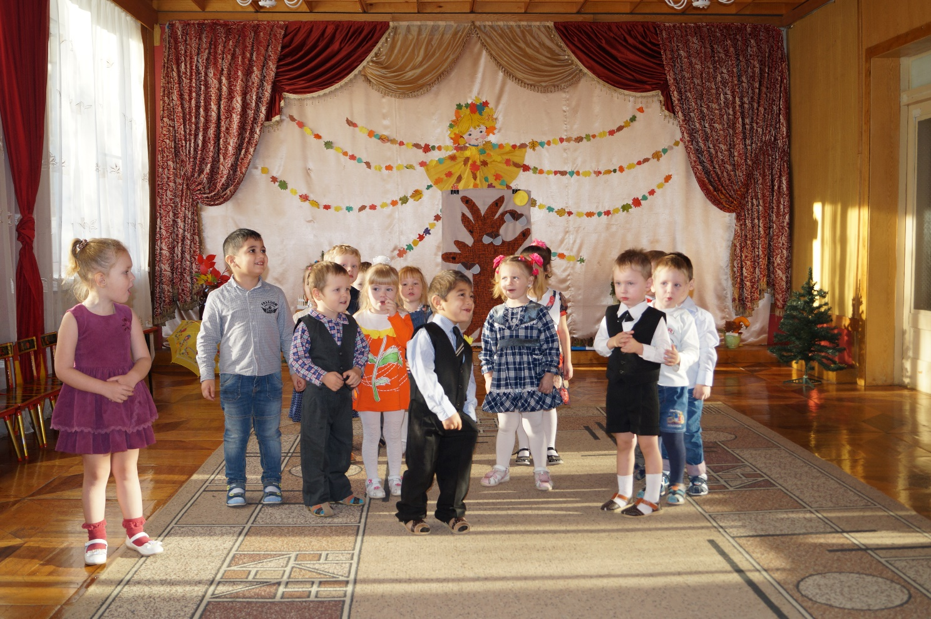
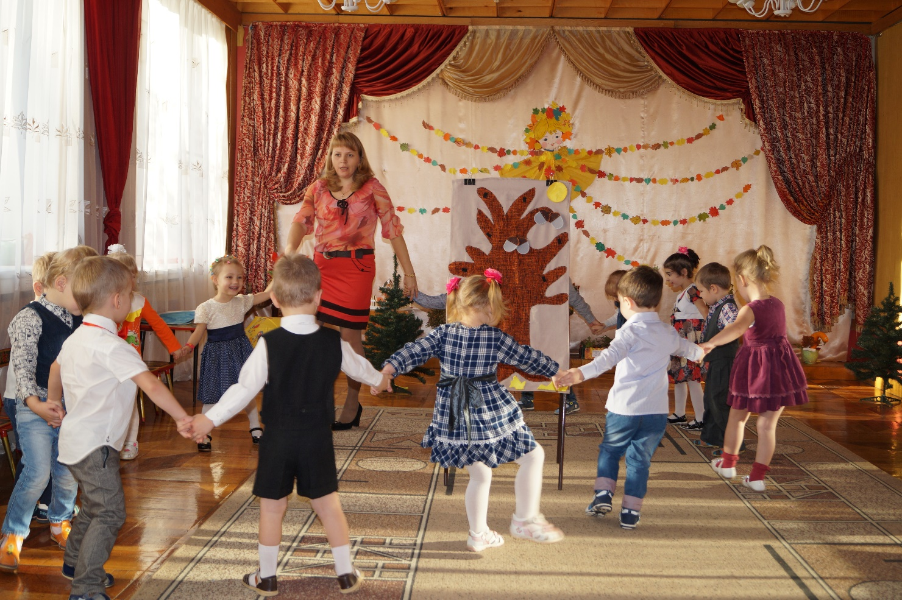
В младшей группе праздник назывался «Возле дуба». Воспитатель изготовила красивое панно с изображением дубочка, на котором все листочки «облетели».

Slide 4
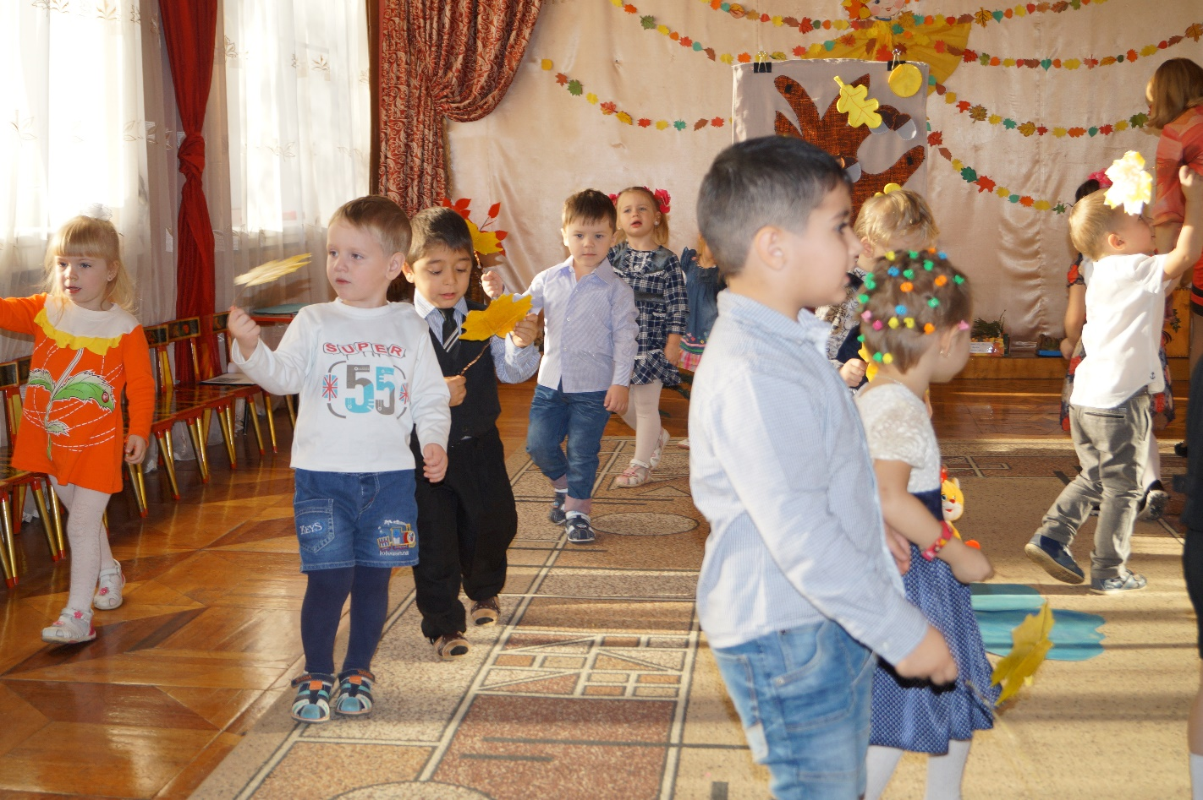
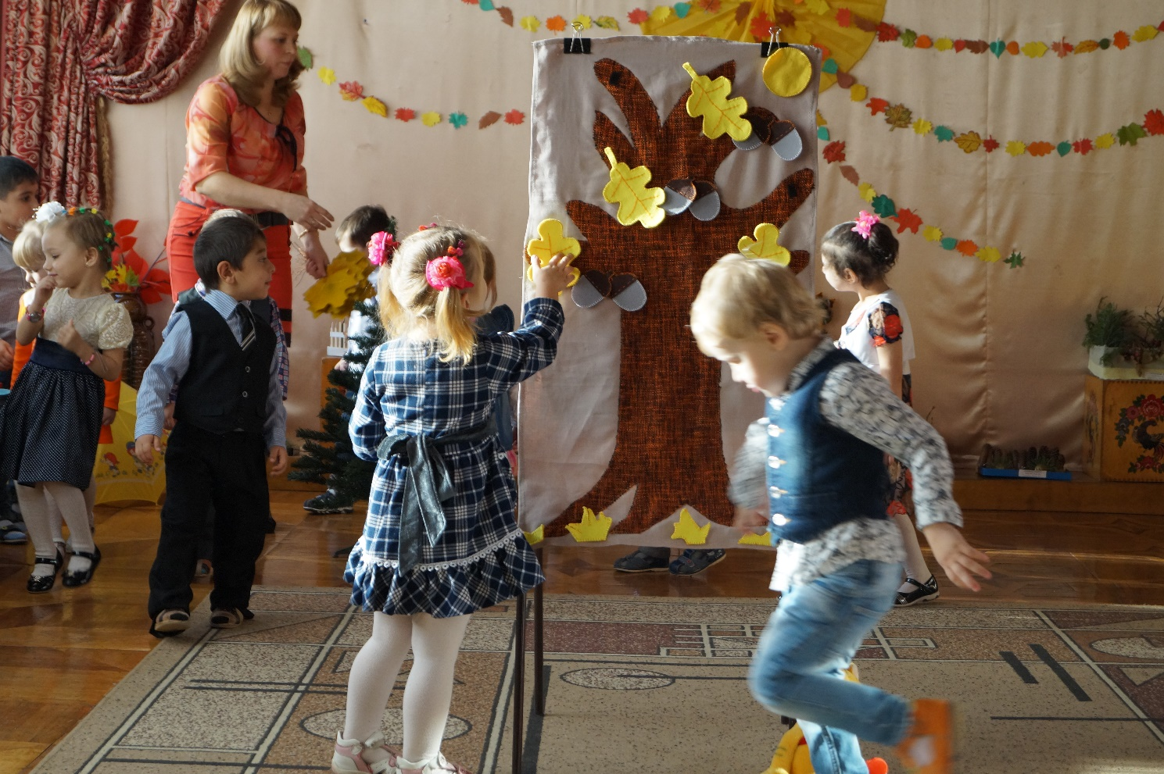
И дети с большим удовольствием выполняли разные задания – пели, плясали, играли, водили хороводы и с каждым выполненным заданием находился дубовый листочек, который прикреплялся на панно. В конце праздника нашли самый большой листочек, в котором оказались маленькие шоколадки. Дети очень радовались своим успехам.

Slide 5
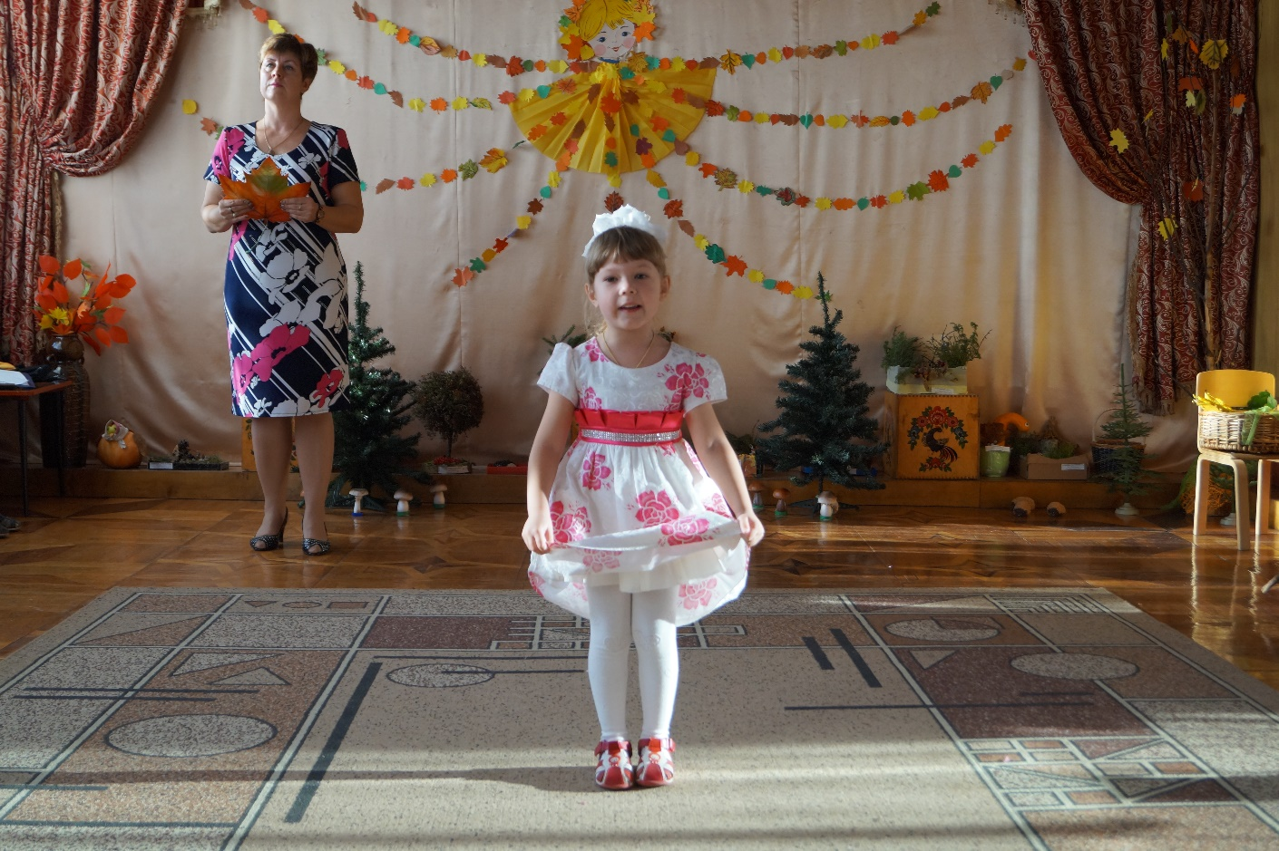
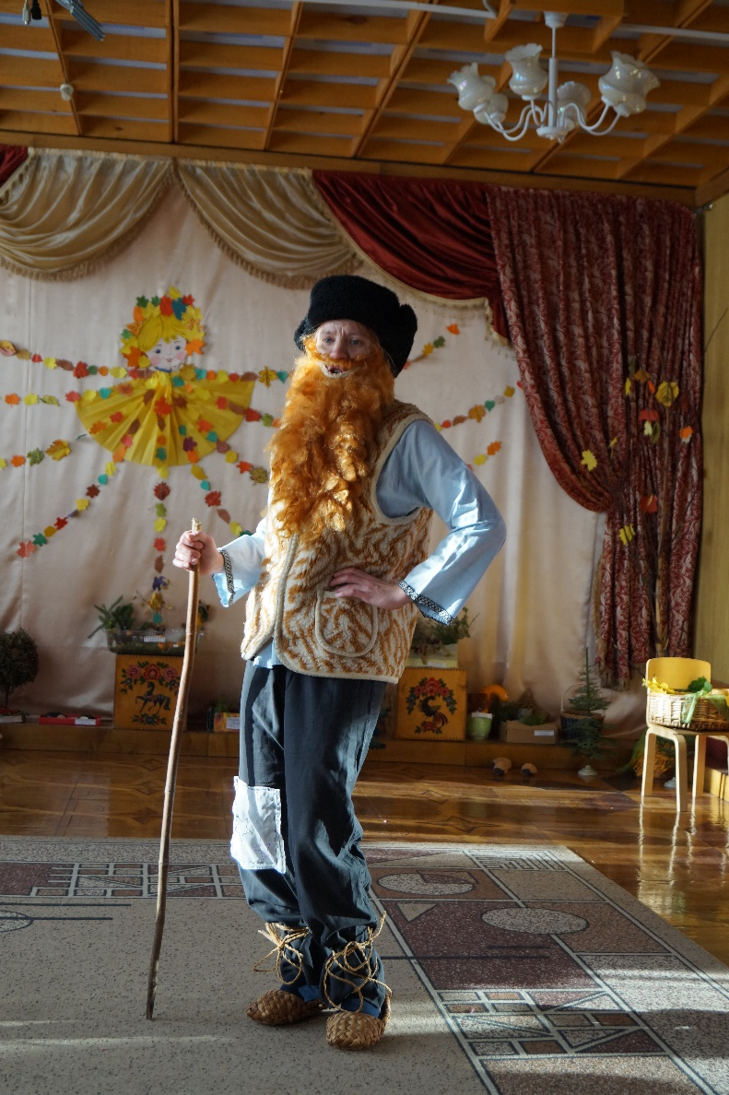
В средней группе праздник назывался «В гости к гному Луке». Дети отправились в лес, где живет веселый гном. Гном был очень веселый, музыкальный, озорной и конечно, добрый. В своем лесу гном Лука яблоньку посадил, да все лето вокруг нее ходил.

Slide 6
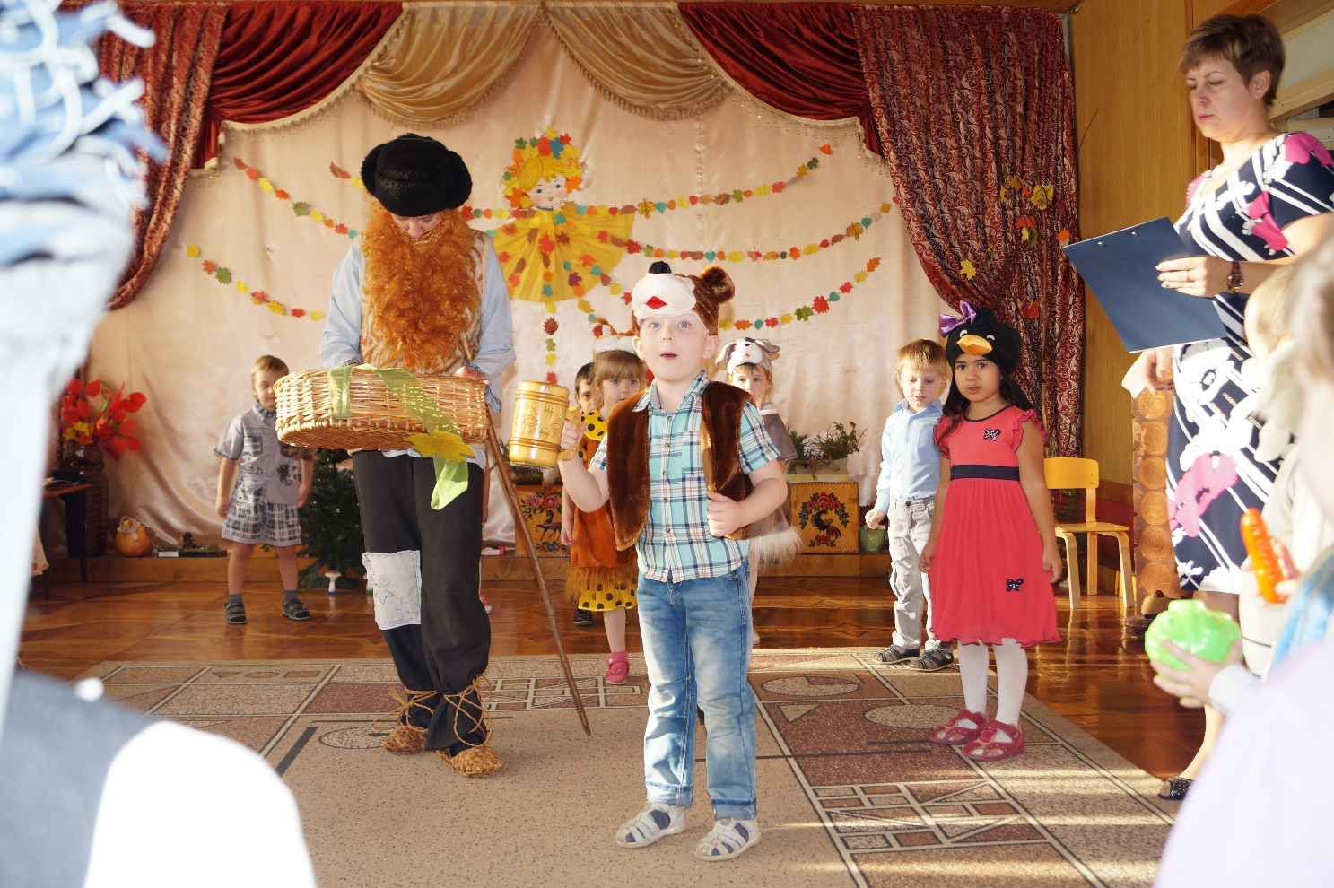
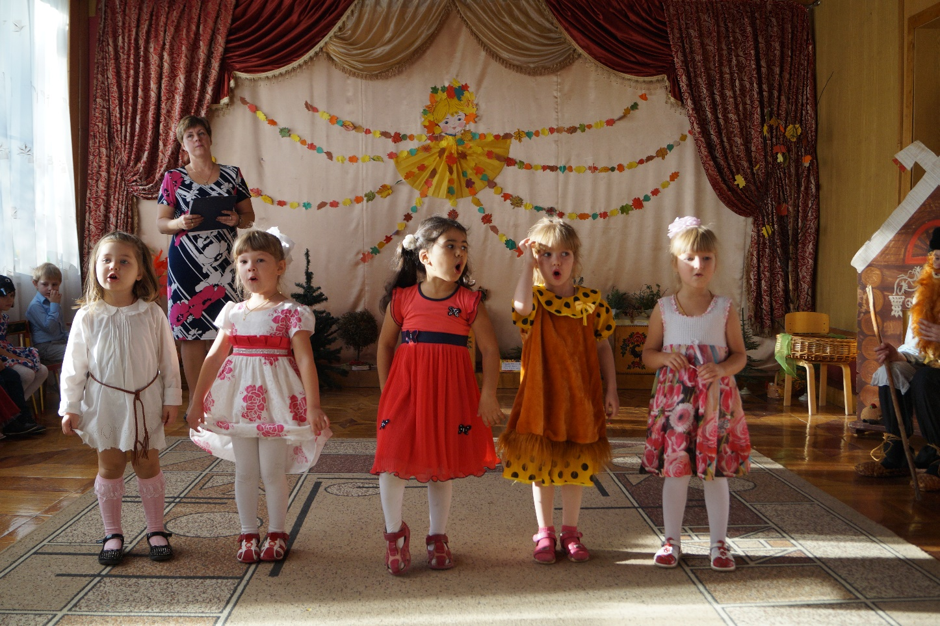
И выросло яблочко не простое, а румяное, большое, да с «сюрпризом». На протяжении всего праздника дети старательно пели, танцевали, учили танцевать и гнома Луку, весело играли с ним. Интерес поддерживался в ходе всего праздника.

Slide 7
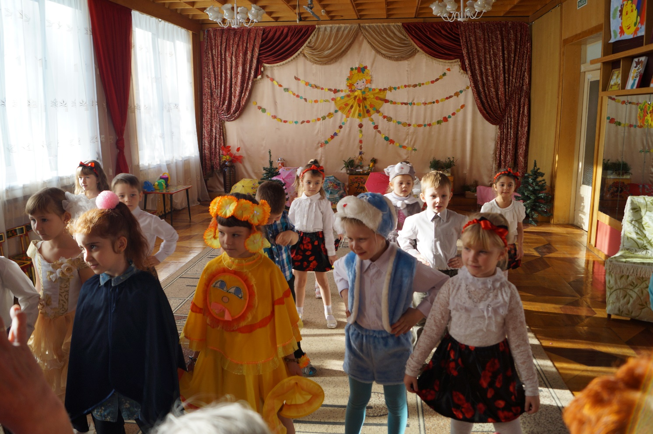
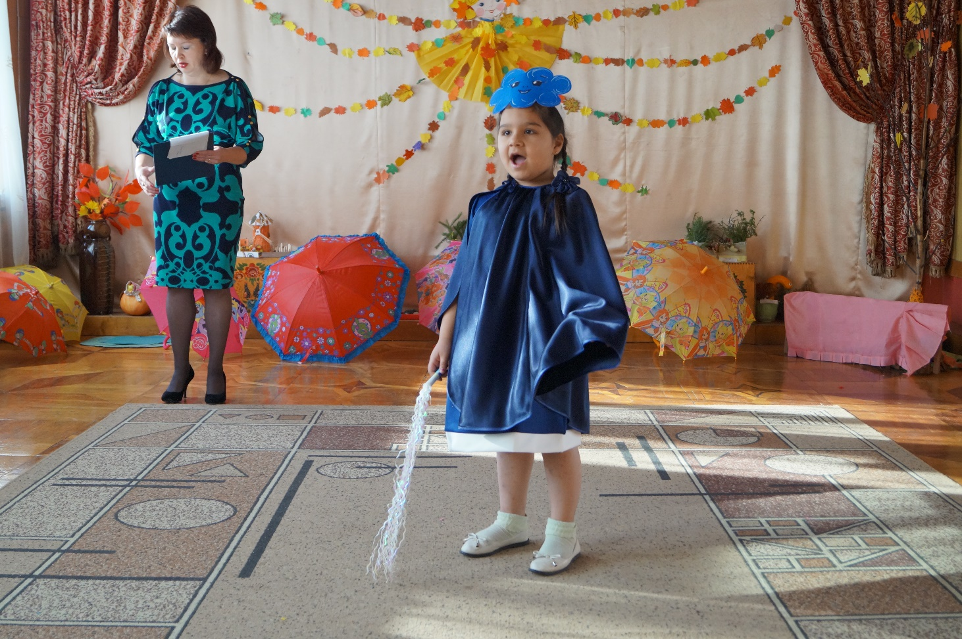
В двух старших группах детей ждала встреча с красавицей Осенью. Да и сами дети выступали в роли Тучки,

Slide 8
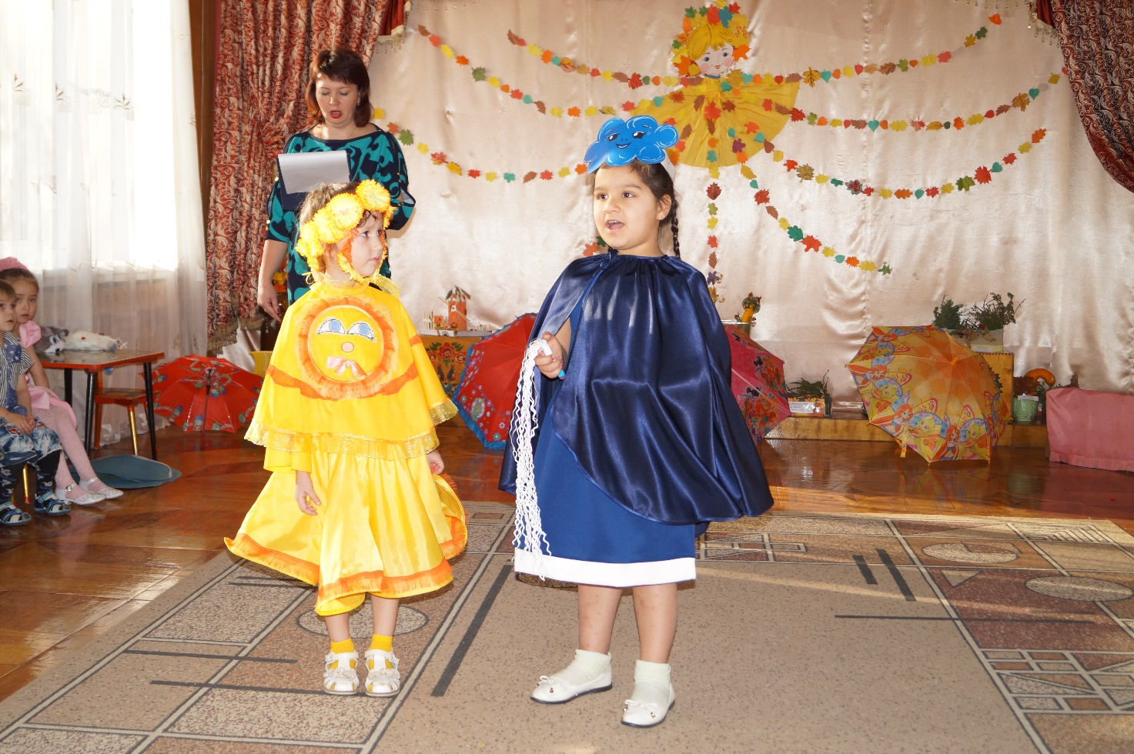
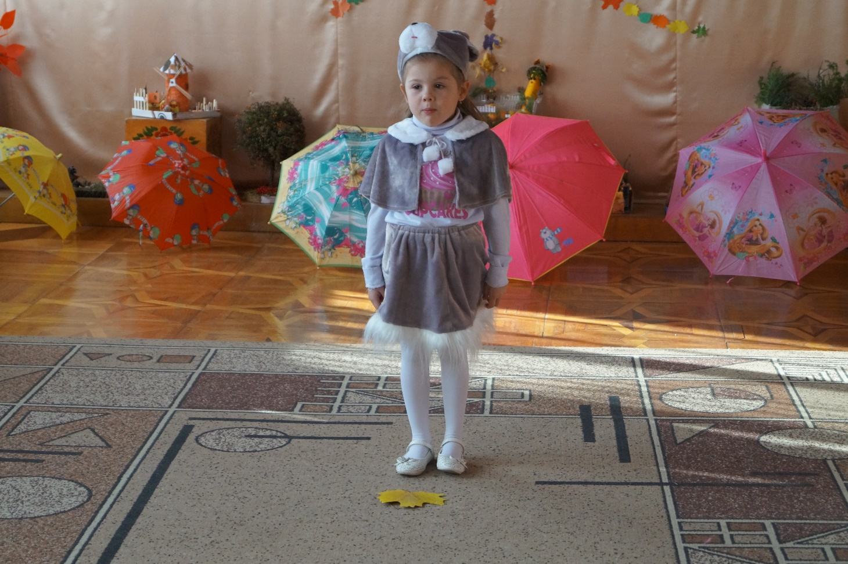
Солнышка, Мышки, Зайца. В данных группах дети разучили много песен про осень, про дождик, про грибы, про Осень-непогодушку.

Slide 9
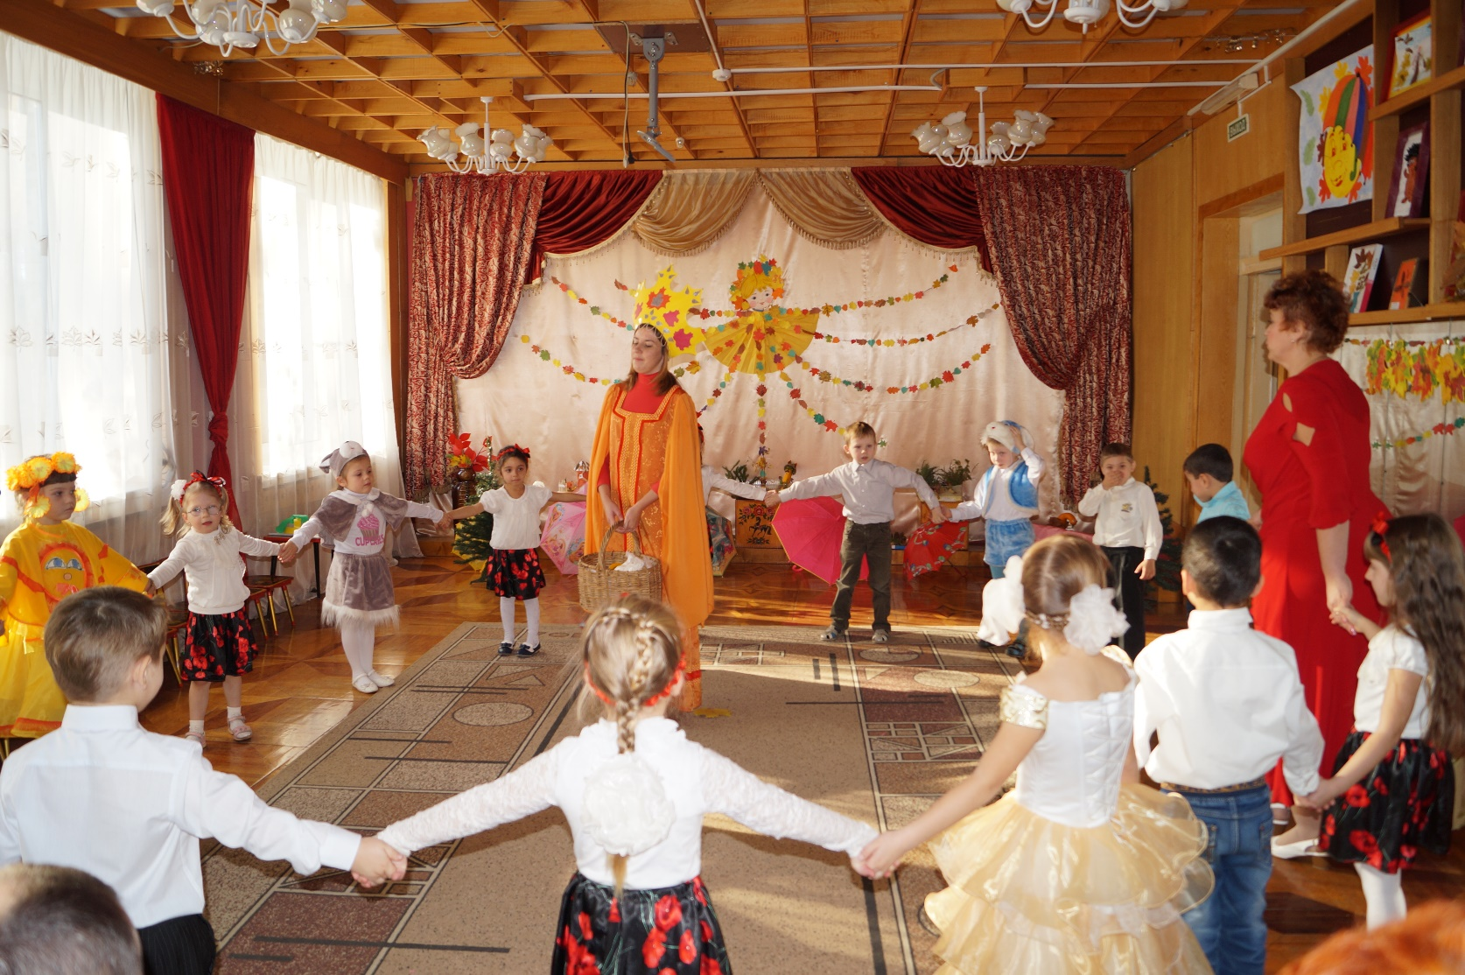
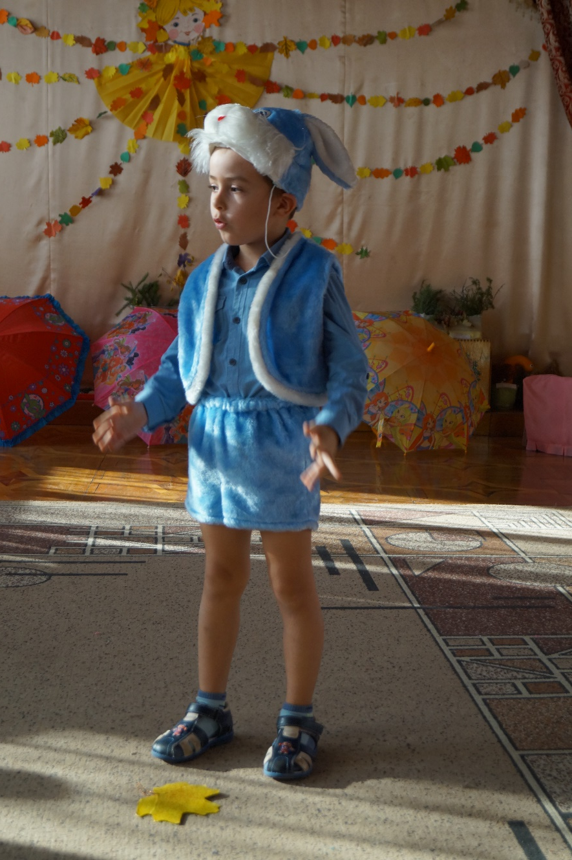
Они эмоционально исполняли все песни, выразительно читали стихи, водили с Осенью хоровод, участвовали в различных аттракционах.

Slide 10
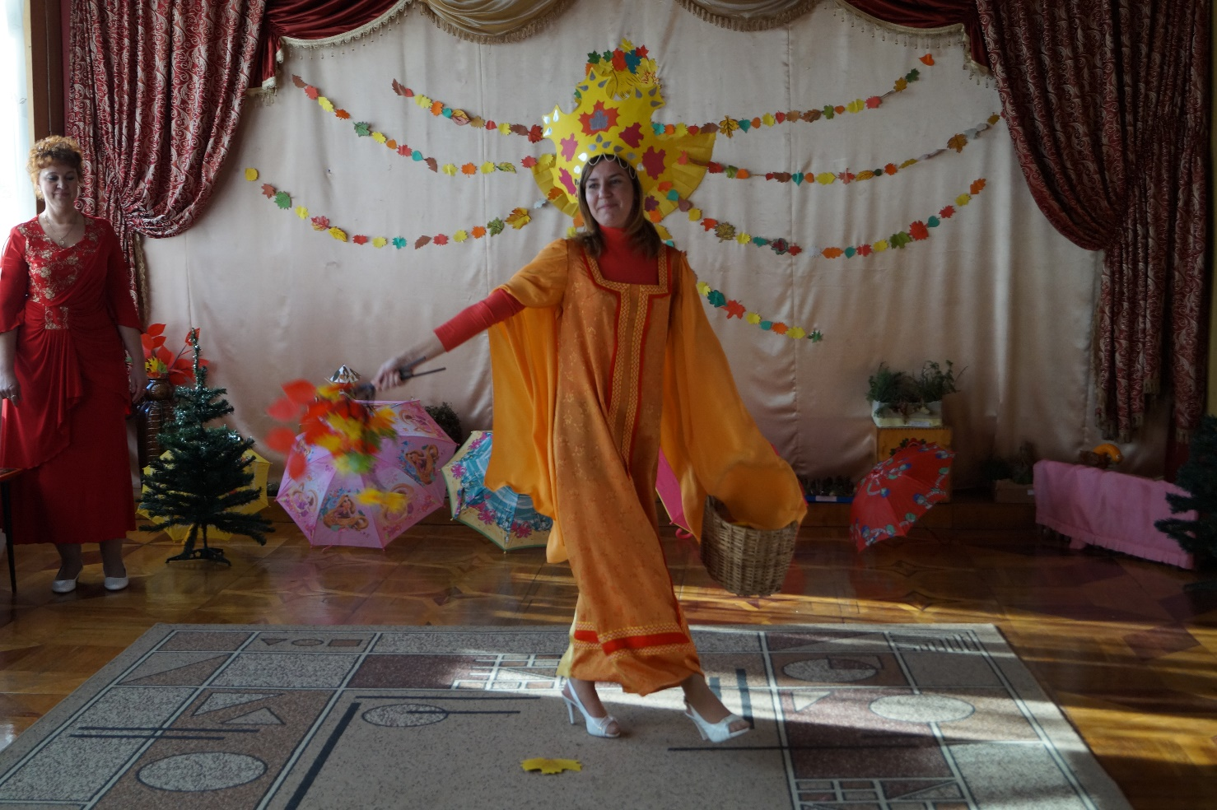
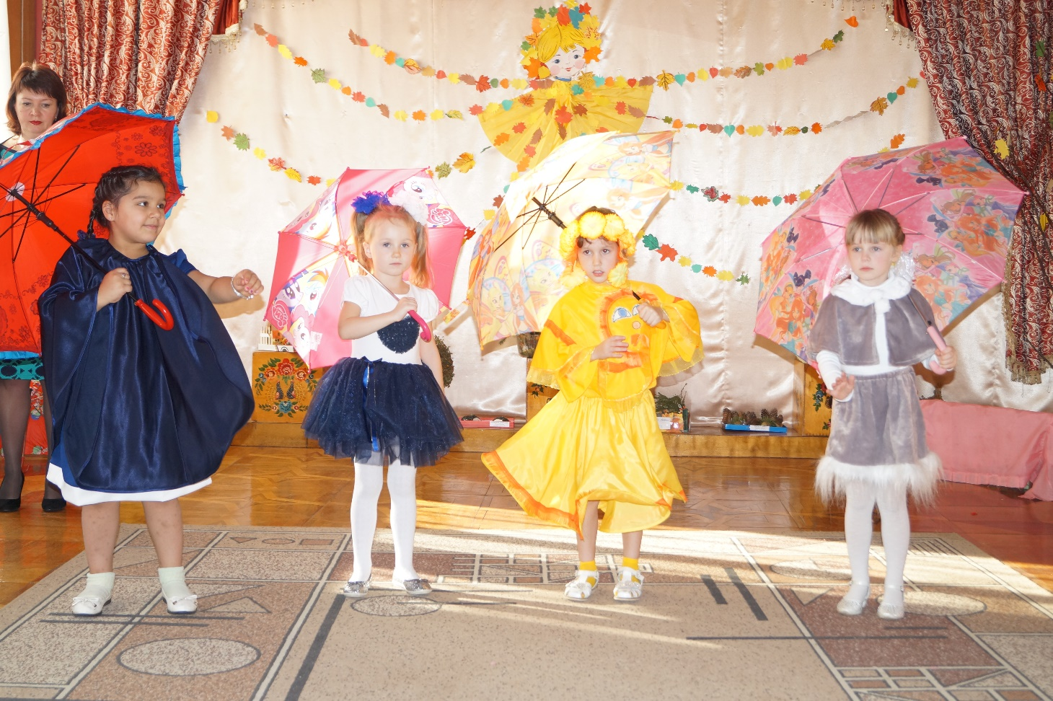
Красавица Осень вырастила огромную репку на свое м огороде. Дети дружно старались вытянуть ее, но без помощи мышки не обошлись. Репка оказалась с сюрпризом. В ходе праздника дети получили заряд бодрости и хорошего настроения, закрепили знания о приметах осени, о ее дарах, о красоте этого времени года.

Slide 11
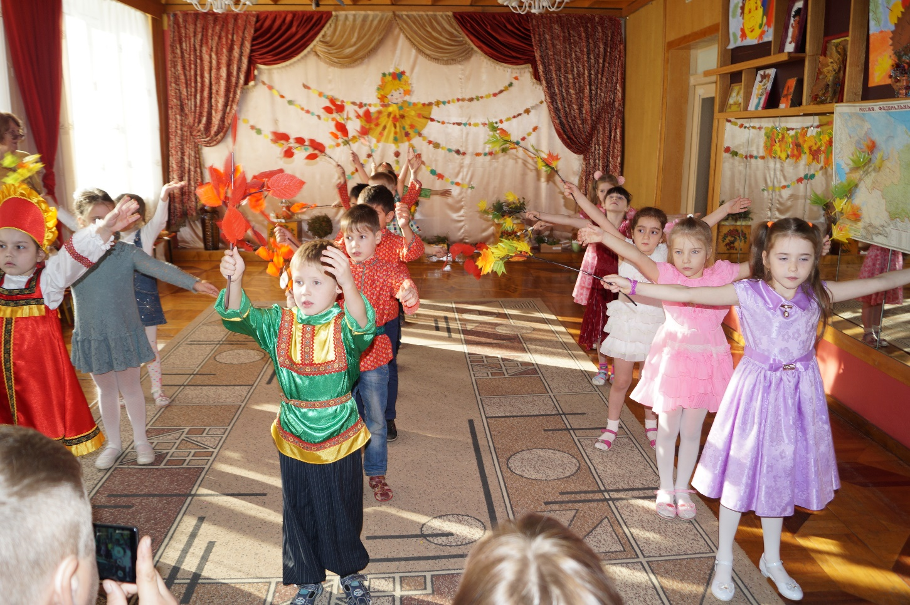
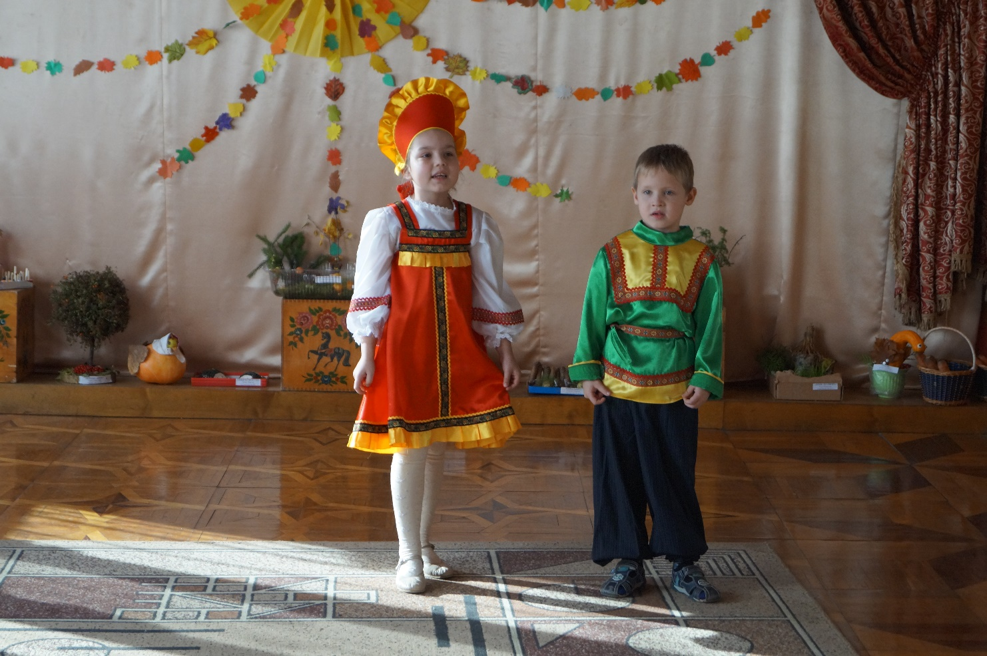
В подготовительной группе с большим интересом прошел праздник под названием «Хороша Осень в России». Дети с интересом пели песни о России, водили русские хороводы, играли в народные игры, такие как «Плетень», «Лапти».

Slide 12
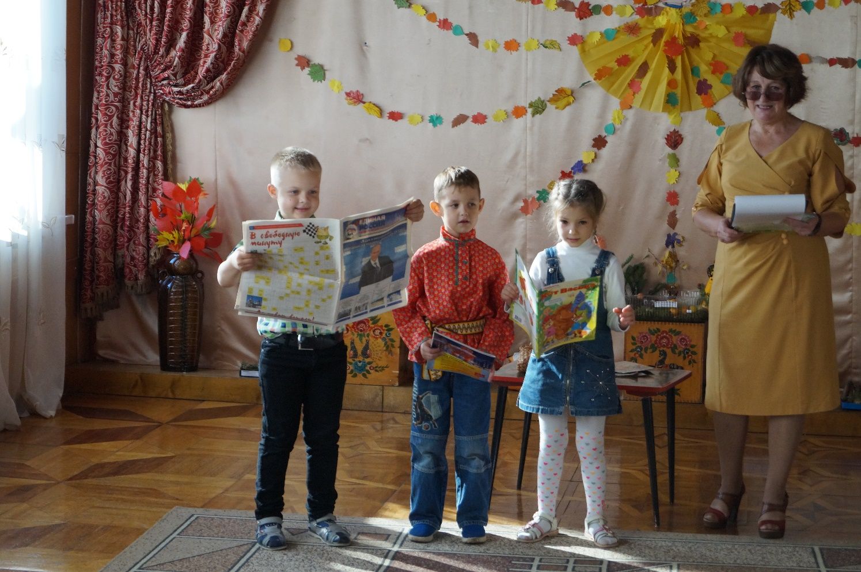
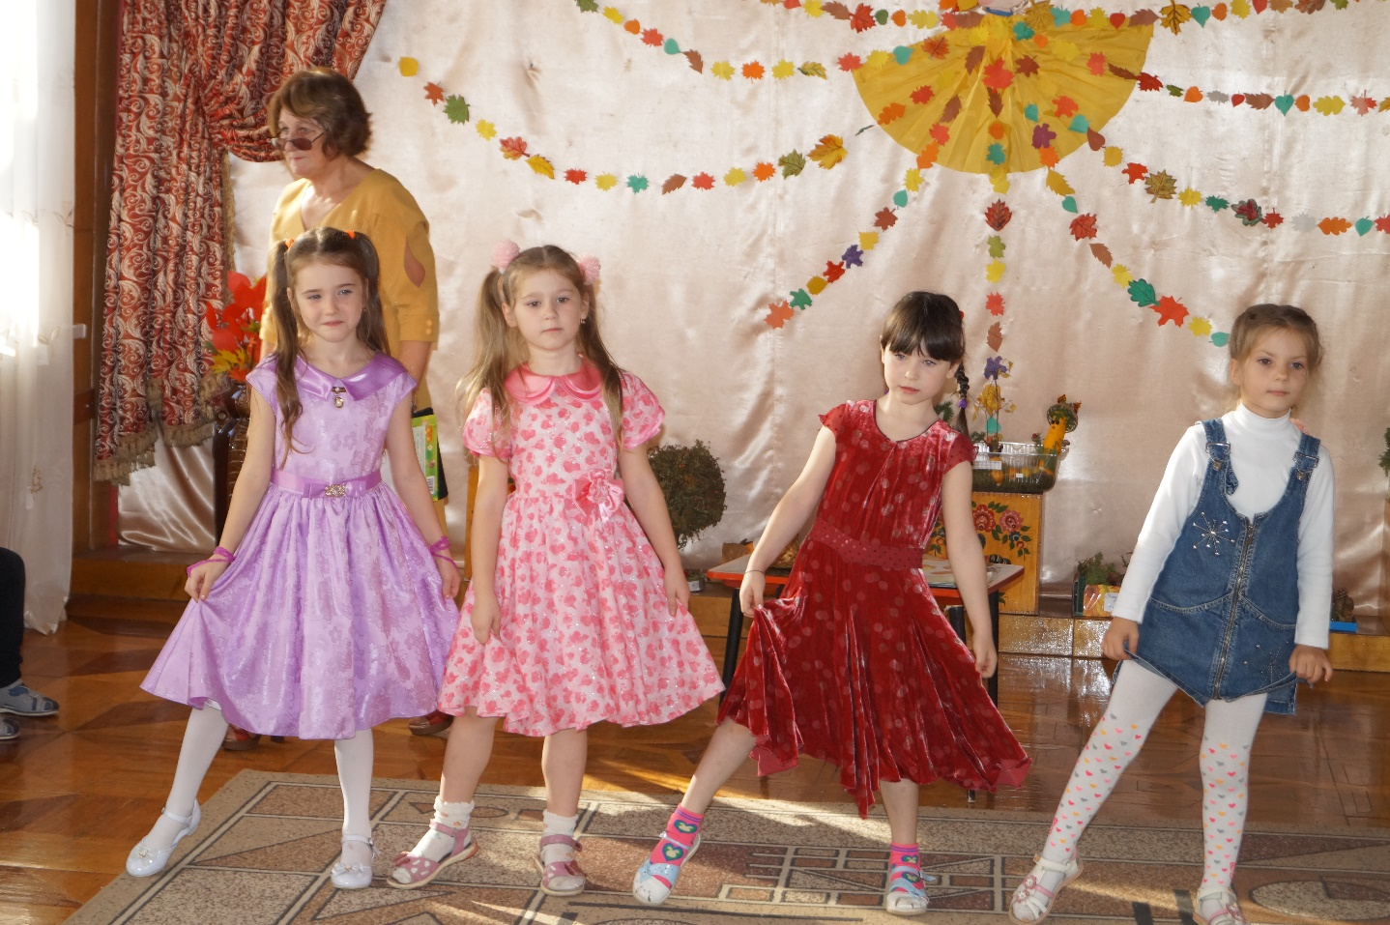
Дети были одеты в русские народные костюмы, а это помогает приобщать детей к истокам русской народной культуры. Праздник прошел на одном дыхании, было интересно и детям и гостям-родителям.

Slide 13
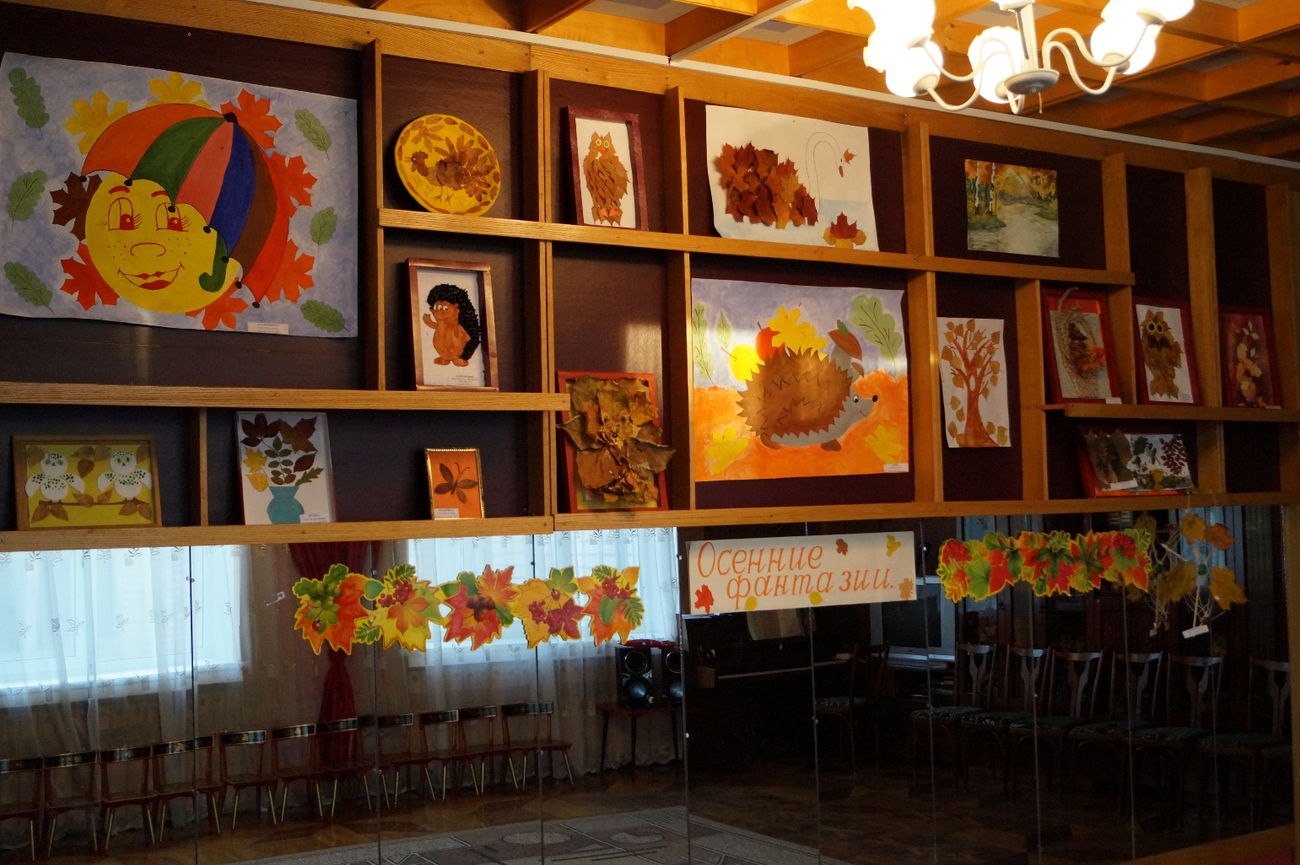
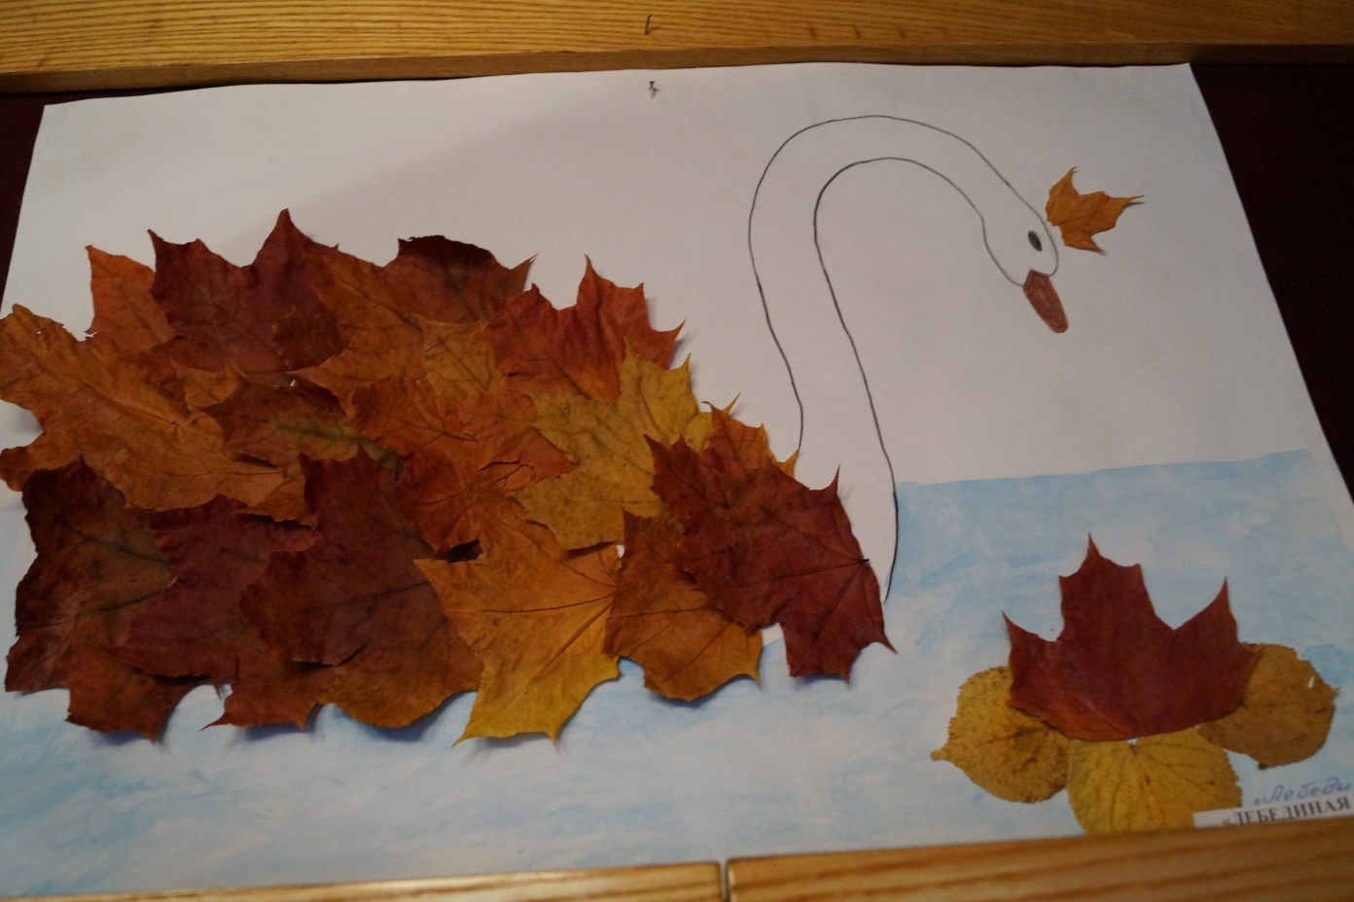
И еще хочется сказать о том, что в оформлении зала были использованы совместные работы детей и родителей – это аппликации, картины, поделки из осенних листьев, ягод, веточек.

Slide 14
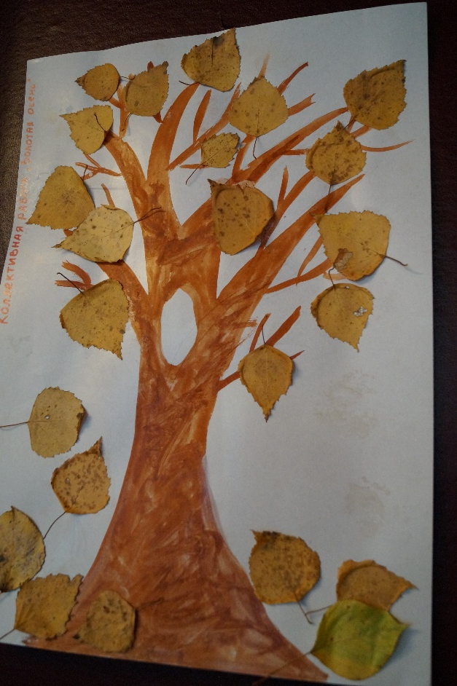
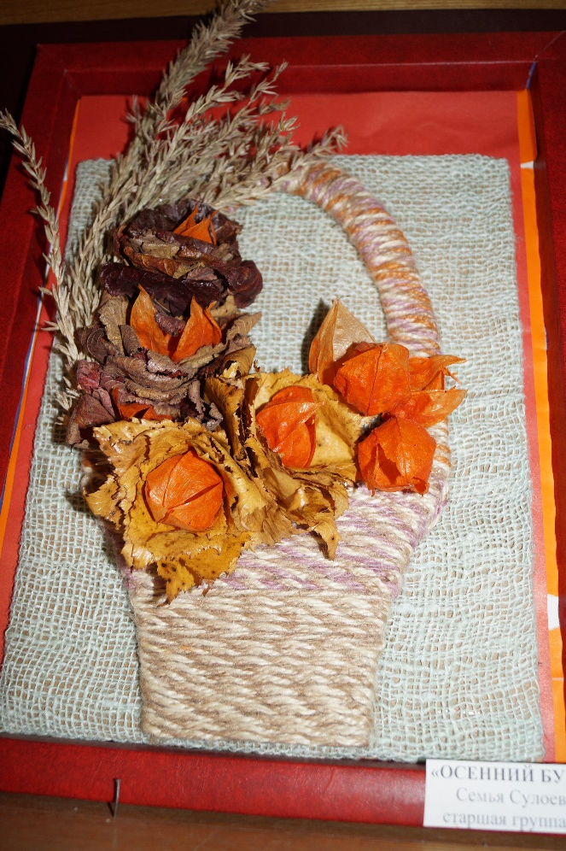
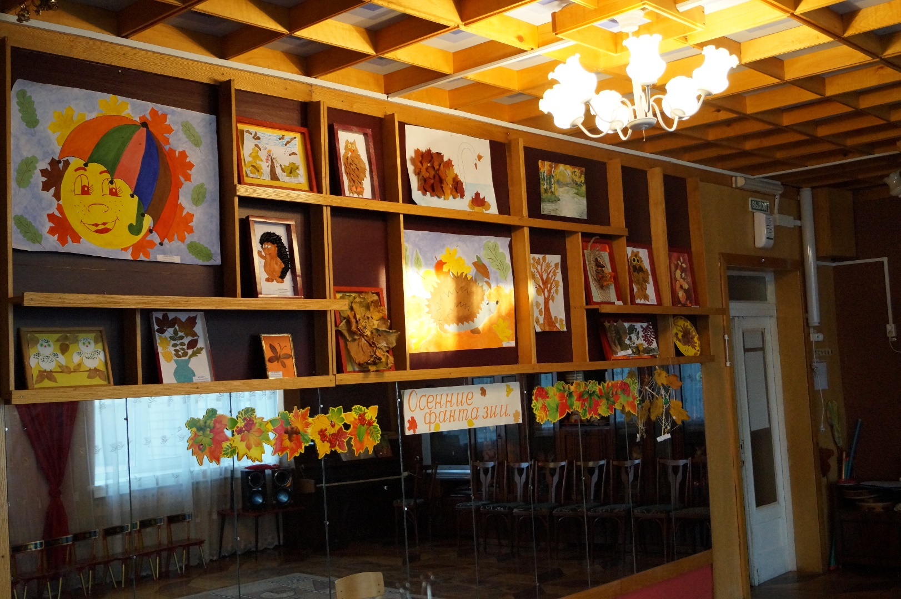
Выражаем благодарность всем, кто принял участие в выставке «Золотая осень». Надеемся на дальнейшее плодотворное сотрудничество и с другими родителями.

